Slide 1
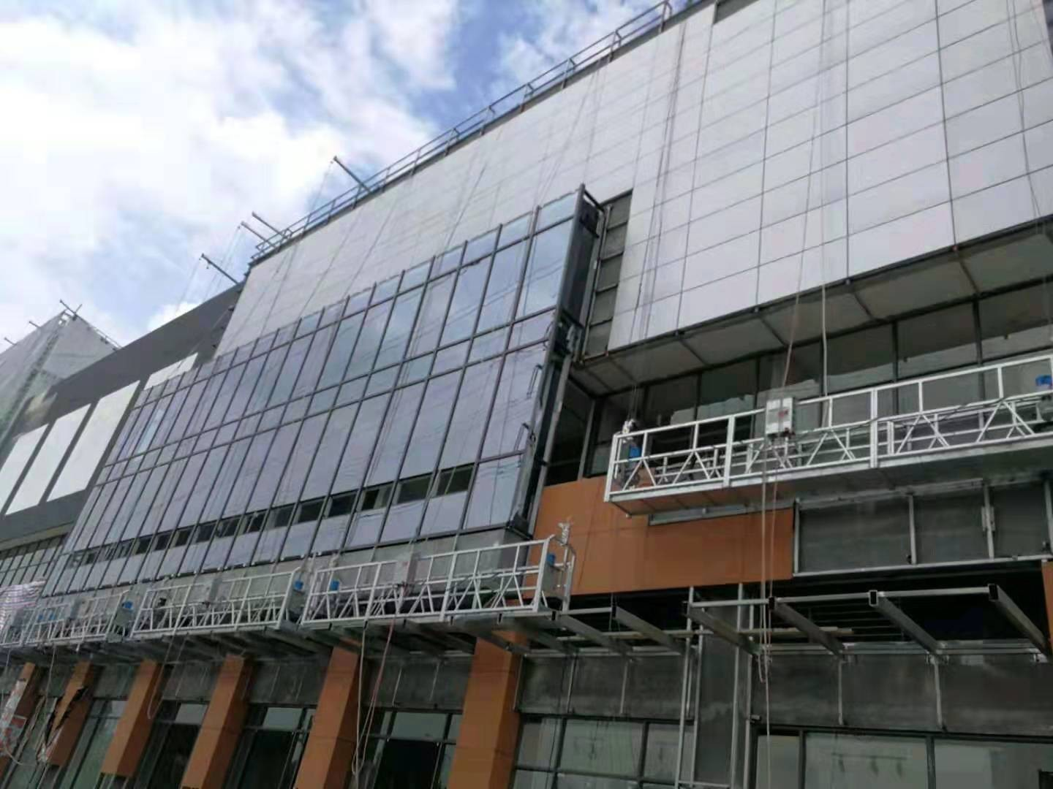
高处作业吊篮安全管理

Slide 2
总目录
一、吊篮的组成及安全装置介绍
二、吊篮施工（使用）安全管理
事故案例分析
三、建筑施工高处作业吊篮安全技术规程解读

Slide 3
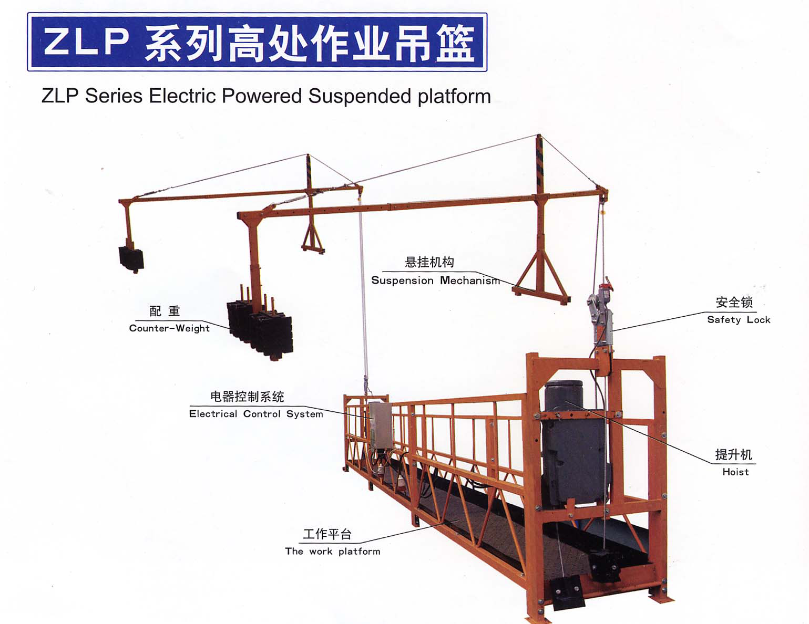
吊篮构造：由悬吊平台、悬挂机构、提升机、电气控制系统、钢丝绳、安全锁六部分组成。
目前较多使用的是电动爬升式ZLP系列高处作业吊篮。悬挂机构架设于建筑物或构筑物上，提升机驱动
悬吊平台通过钢丝绳沿立面上下运行的一种非常设悬挂设备。主参数： 额定载重量；主参数系列：100、150、200、250、300、400、500、630、800、1000、1250.

Slide 4
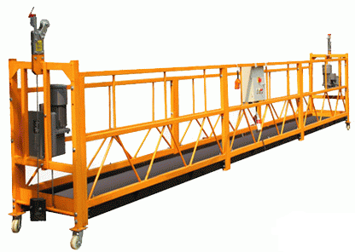
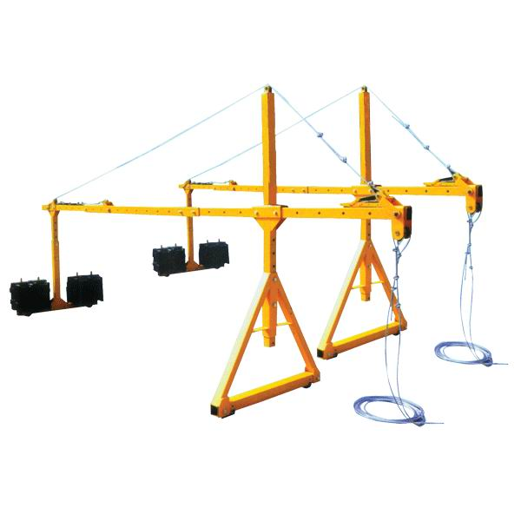
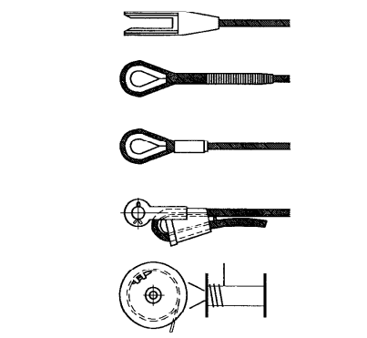
一、吊篮的组成及安全装置介绍
悬吊平台：四周装有护栏，用于搭载作业人员、工具和材料进行高处作业的悬挂装置。内侧低、外侧高。
平台长度 1m—6m任意组装。
重锤
悬挂机构：架设于建筑物或构筑物上，通过钢丝绳悬挂悬吊平台的机构。
高度调节范围1150-1750mm，前梁伸出量1100-1700mm。(ZLP系列)
配重块
«高处作业吊篮»国标2017版
常见钢丝绳绳端固结
新的 钢丝绳绳端固结
1、工作钢丝绳和安全钢丝绳经过悬挑梁端头的滑轮，到支架后中部采用楔形接头（改变了原 U型螺栓固定方法）
2、上支架两端钢丝绳的拉接固定， 改用带套环的压制接头。
√
×
√

Slide 5
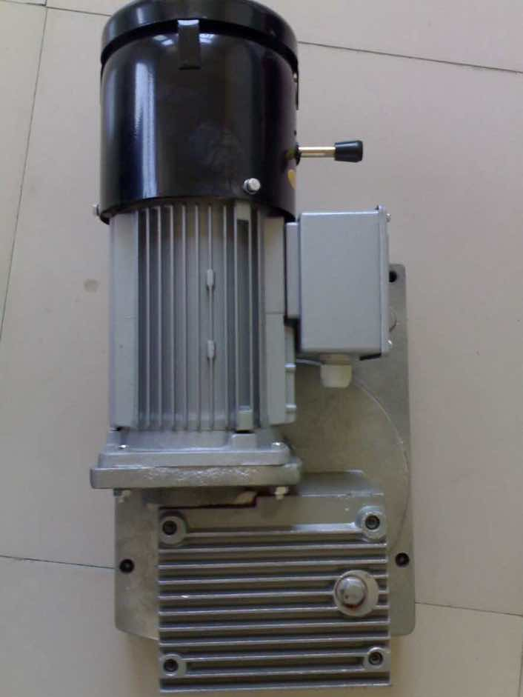
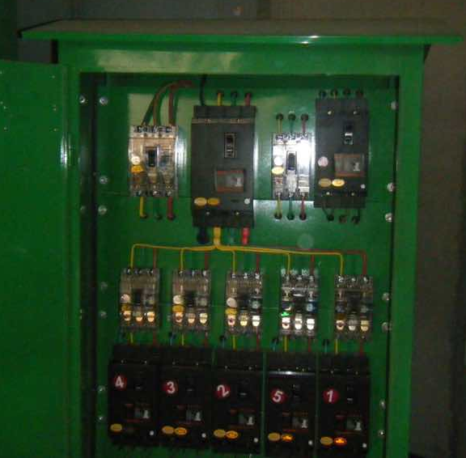
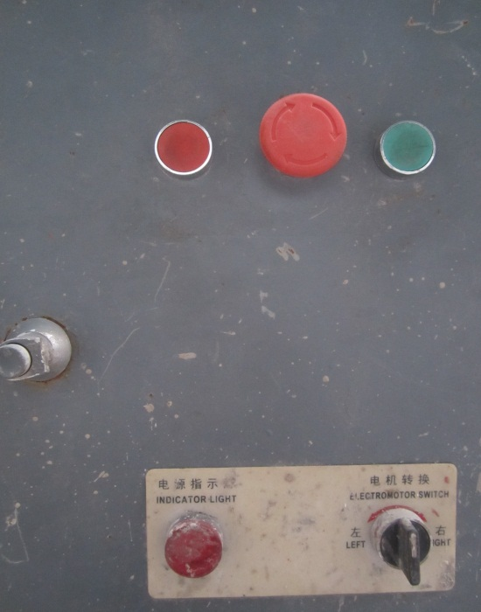
手动释放装置
提升机：使悬吊平台上下运行的装置。包括爬升式提升机及卷扬式提升机。
提升机必须设有制动器。制动器必须设有手动释放装置，动作应灵敏可靠。
爬升式提升机
急停开关
电气控制系统：电气系统由电气箱、电源、电磁制动电机、漏电保护器、上下限位开关、手握开关等组成。
吊篮的安全保护装置
1安全锁 2限位装置 3手动释放装置 4配重块 5安全绳绳重锤 6电气安全装置
7、生命绳（安全绳）
转换开关
电气控制系统

Slide 6
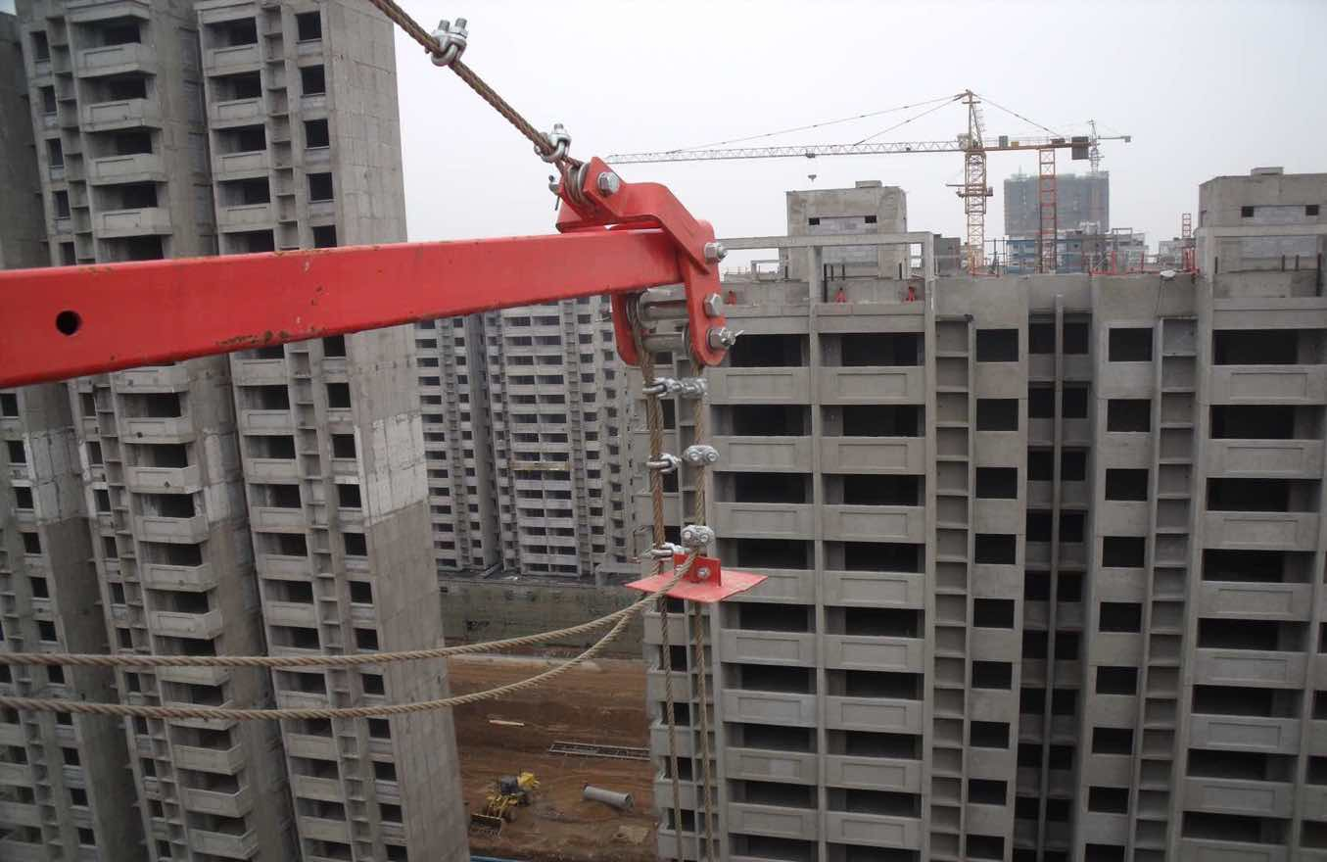
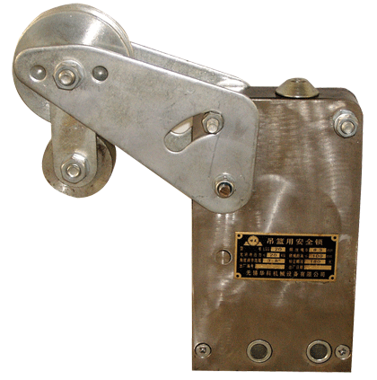
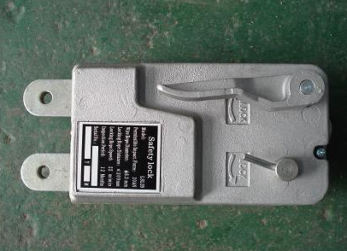
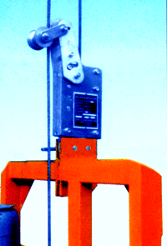
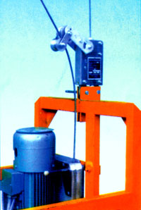
摆臂
二根轴上分别安装
工作和安全钢丝绳
摆臂式防倾斜安全锁
离心式安全锁
上限位档块与
钢绳固定点应
大于500mm
工作钢丝绳
安全钢丝绳
安全锁：
当悬吊平台下滑速度达到锁绳速度（离心式）或悬吊平台倾斜角度达到锁绳角度时（摆臂式），能自动锁住安全钢丝绳，使悬吊平台停止下滑或倾斜的装置。离心式锁绳距离在200 mm范围内；摆臂式纵向倾斜角度大于10°时锁住。
安全锁在锁绳状态下应不能自动复位。
绳夹
工作状态
锁绳状态

Slide 7

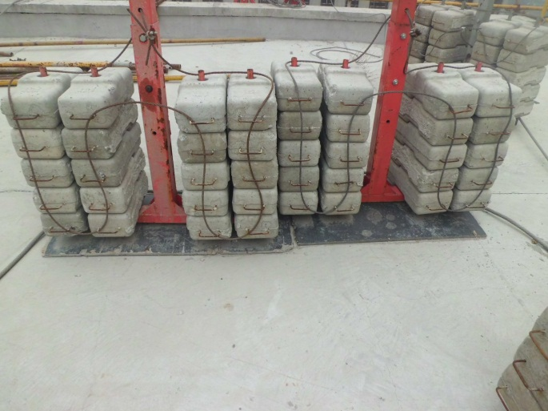
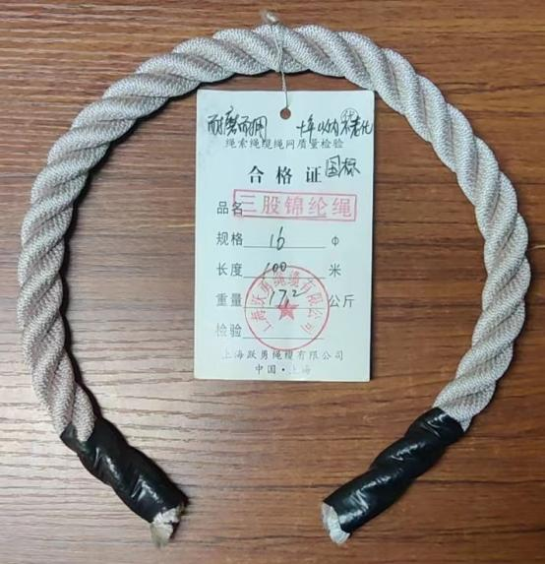
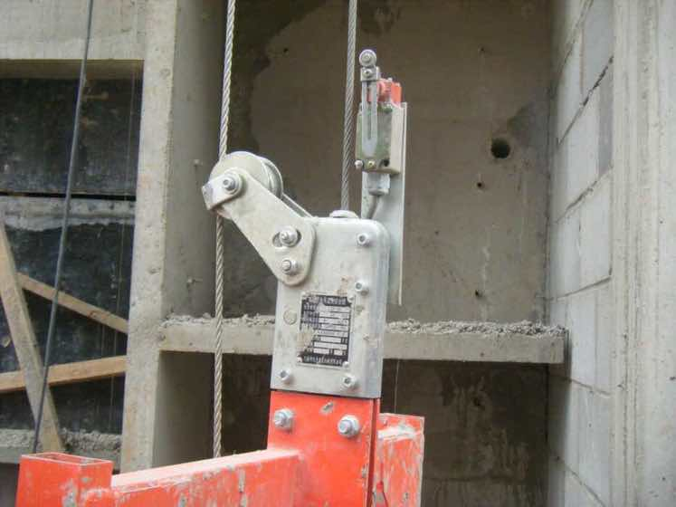
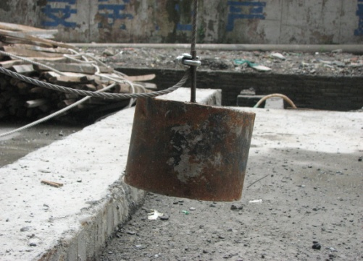
限位装置：限制运动部件或装置超过预设极限位置的装置。
配重块：
配重数量无缺失、破损；
配重应准确、牢固地安装在配重点上，并采取防止丢失措施；
配重标有质量标记；
安全绳（三股锦纶绳)
性能：具有很高抗老化性，室外风吹日晒 5-10年不损坏。耐热耐磨，有一定阻燃性。国标拉力。
上限位档块
行程限位器
重锤：固定在安全钢丝绳下端，使安全钢丝绳处于悬垂状态。重量不小于7.5KG，重锤底部距地面宜300—500mm。

Slide 8
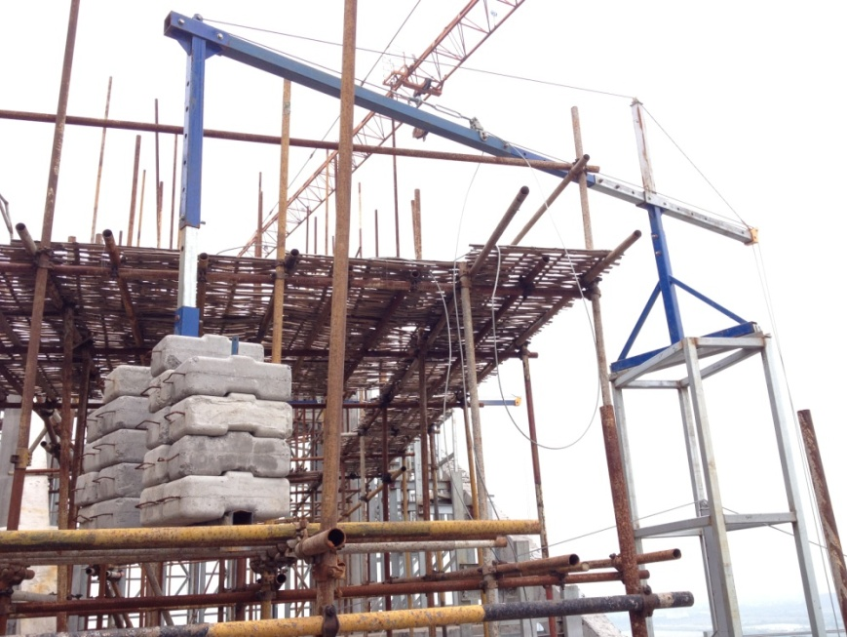
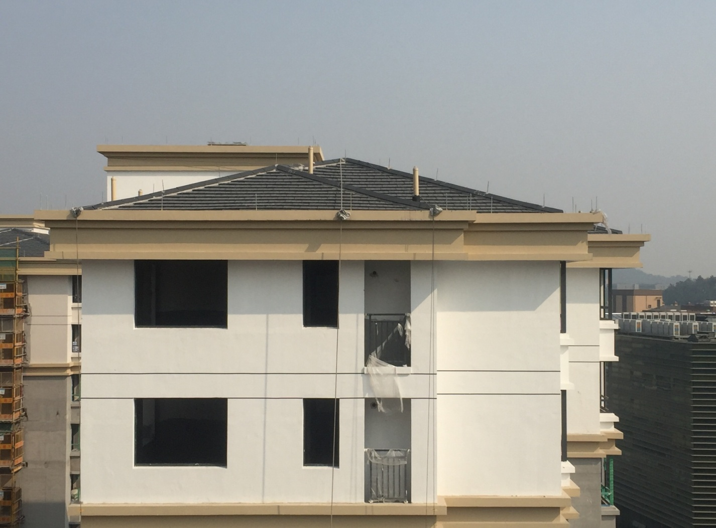
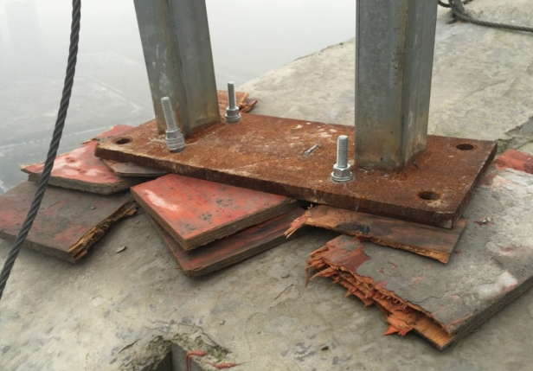
二、吊篮施工（使用）安全管理/事故案例分析
吊篮施工（使用）安全管理要点：
要点一：吊篮重要部件进场查验 —
三大件、钢丝绳和生命绳长度配置。并提供整机合格证明。
要点二：安装作业关键点和检查 —
支架搁置部位结构承载能力、交叉作业安全防护措施；悬挂机构超高、超长稳定性。
支架不得搁置在脚手架上
斜屋面上安装悬挂机构，无加强
绳、无固定、仅用一根钢丝绳拉住
在斜构架梁上安装
悬挂机构，垫衬不实

Slide 9
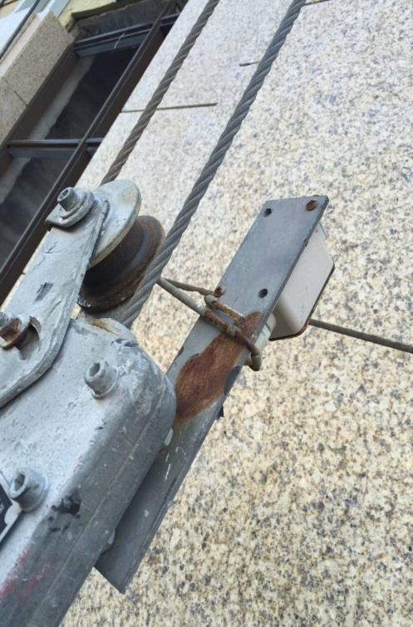
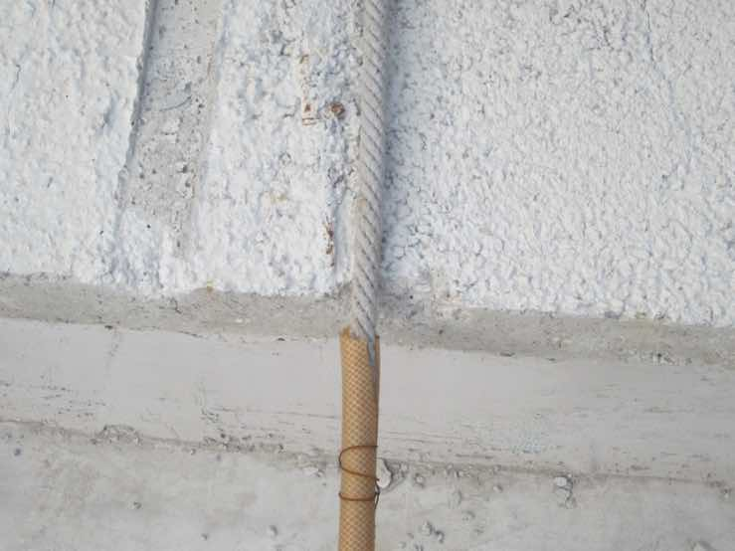
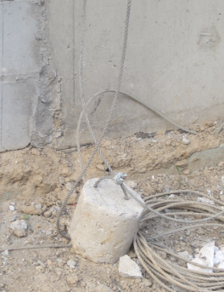
要点三：安全装置管理要点 —
安全锁标定期限、吊篮停用须着地、防安全锁人为扎牢、涂料施工防护措施、连接螺栓等级；生命绳使用年限及检查、固定部位、防滑移措施、篮框长度大于4米，
配置2根生命绳；上限位装置齐全灵敏、可
靠；配重块齐全固定牢固。手动释放装置灵敏
要点四：吊篮不属起重机械不能用作垂直运输 — （垂直运输与带料提升有本质区别，吊篮在核定载重量范围内，携带与施工工效相适合的材料、工具升降到作业位置施工不视同为垂直运输行为。）
篮内材料应有防滑防翻转措施（玻璃等应采用专用架）、防风措施（预埋钢筋等）、重锤应有效。
安全钢丝绳重锤
着地，失效
安全锁用焊条扎牢失效
生命绳防护位置错误

Slide 10
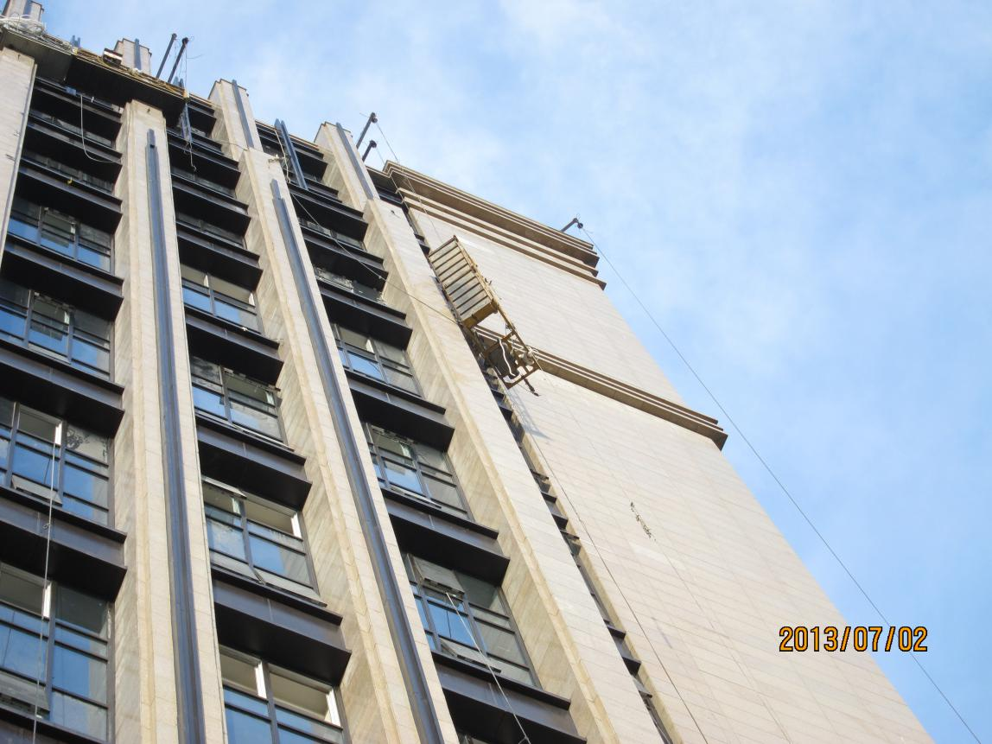
要点五 吊篮分上下层分布安装，应按划分的区域作业。钢丝绳应留有足够的余量
因外立面结构的特殊性，吊篮安装分上、下层布置安装，上层吊篮的工作钢丝绳和安全钢丝绳必须有足够的安全长度，要严格安照上层和下层吊篮各自的工作区域范围内施工，严禁跨越各自的施工区域。
案例：某工程因外立面结构原因，吊篮分19层（屋面）和17层分别安装。17层处为突出结构部分是2层吊篮施工的分界点，事故吊篮定为17层以上作业使用，提升钢丝绳、安全钢丝绳放置长度只到17层突出部分底面（即绳长不到地面）。
2名幕墙公司的作业人员从18楼进入吊篮工作平台内进行外墙幕墙
玻璃打胶作业，在完成18层楼工作后，将吊篮下降至17层与16层之间
时，位于悬吊平台一端的提升钢丝绳突然断裂，安全钢丝绳滑出，悬
吊平台整体向提升钢丝绳断裂的一侧倾翻，导致篮内一人坠落死亡。
事故原因：
1、违章作业。
未按规定的区域作业。将吊篮向外推移后强行往向下行。
2、钢丝绳未到地面。

Slide 11
要点六 吊篮上施焊作业安全管理
电焊作业时，要关注工作和安全钢丝绳不碰擦其线龙骨、凸出的线条，应采取措施并有专人监护。
1、应保证焊枪线外的绝缘橡胶完好无破损；
2、应有防止焊枪线触碰到吊篮篮框及吊篮钢丝绳的安全措施。
案例： 电焊作业致钢丝绳受损引发平台倾翻事故
事故发生经过：当吊篮下行至22～23层之间时，吊篮左侧提升钢丝绳断裂，
安全锁锁绳，安全绳又发生断裂，吊篮垂直挂于右侧提升绳上。2名操作人员
从吊篮中抛出，其中1名由安全带悬挂空中获救，另1名因安全带断裂坠地死亡。
事故原因分析：
1、事故发生前，曾对25层以下装饰线条龙骨进行修补电焊作业，因电焊枪线、
焊条触碰到吊篮栏杆使两根钢丝绳带电，因风等晃动因素碰到25层外凸龙骨，
引发电弧，造成钢丝绳受损。未能及时发现。
2、使用几天后因钢丝绳受高温后变脆，承载力下降。发生左侧提升钢丝绳断裂，并施加给安全钢丝绳冲击荷载，由于安全钢丝绳也已受损，在受冲击时断裂，最终篮体悬挂于右侧钢丝绳上。
3、一名操作人员坠落时，背上安全带意外钩住挂片状坚硬物使安全带断裂是事故造成死亡的主要原因。

Slide 12
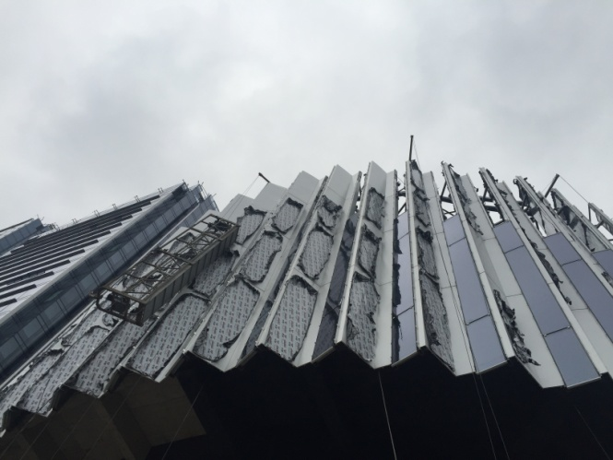
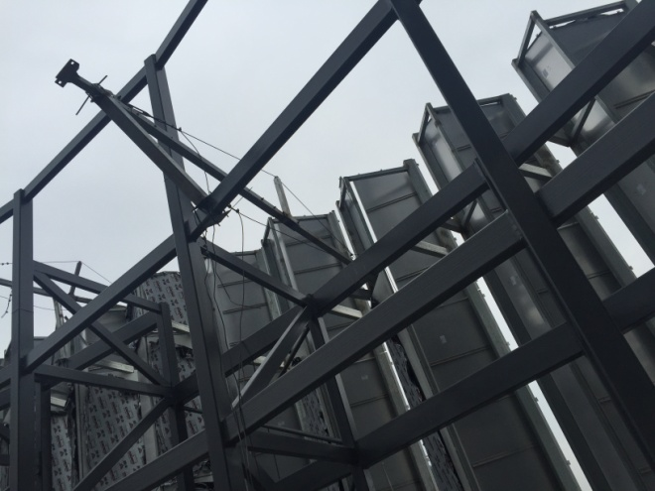
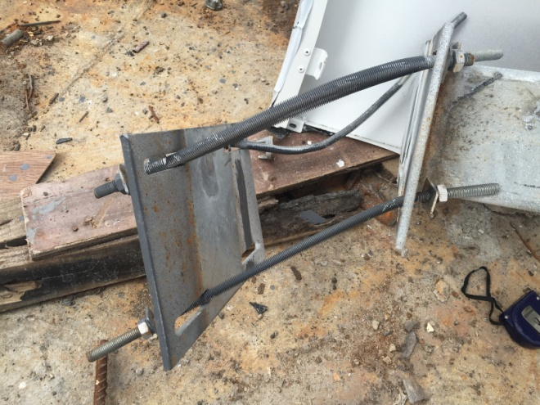
要点七： 非标吊篮设计、安装管理
当采用非标安装形式时，应进行专设计：对悬挂装置结构、受力模型确定；主要结构受力件的强度、刚度和稳定性计算；构配件图、连接节点图、装配图等施工图纸。
案例： 非标悬挂机构（前支架）失稳引发工作钢丝绳断裂悬吊平台一端下坠
余杭区某工地，在裙房玻璃幕墙施工过程中，吊篮一端工作钢丝绳断裂导致悬吊平台一端下坠，悬吊平台内3名作业人坠落，2人死亡1人重伤事故。
事故原因：
1、三个悬挂支架安装二台悬吊平台，悬吊平台上无安全钢丝绳，并使单个悬挂支架荷载增加1/2。
2、支架连接钢板选用预埋件，连接螺杆直径小，单螺母固定，宜松动。
3、连接螺杆松动（又未检查），引起悬挂支架失稳，支架后倾，前部横梁砸在建筑物钢结构上，悬吊平台一端瞬间下落，产生数倍冲击荷载，导致工作钢丝绳断裂，悬吊平台垂直悬挂空中。

Slide 13
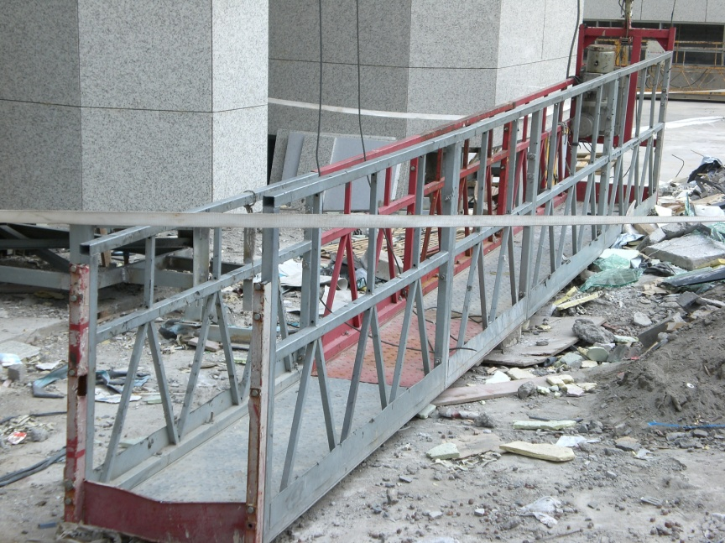
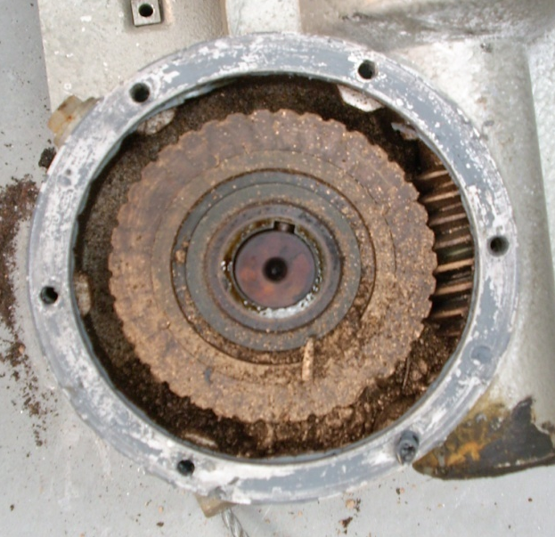
要点八： 吊篮检查维护管理
要加强和完善吊篮使用过程的日常、月度检查和巡查，发现问题应及时处理。
案例: 吊篮提升机减速箱缺油导致悬吊平台坠落
杭州某农贸市场工地一台高处作业吊篮，施工中悬吊平台右端突然发生倾斜、下坠，导致左端架体断裂，5名作业人员从高空坠落，一人死亡、三人受伤。
事故原因分析
1、对提升机未作定期检查，未定期更换减速箱润滑油；减速箱内没有润滑油，蜗轮蜗杆干磨擦，啮合齿磨平是导致悬吊平台单侧下滑坠落的起因。
2、悬吊平台右端下坠瞬间产生的附加弯矩是导致左端提升架折断的主要原因。
3、作业人员违章操作、不按规定系安全带。

Slide 14
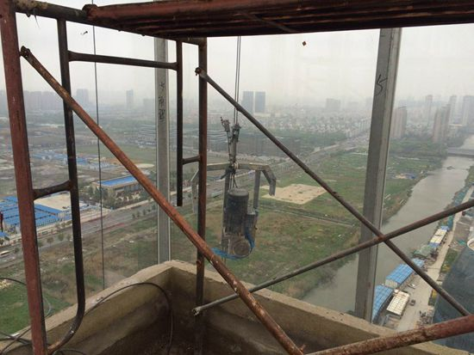
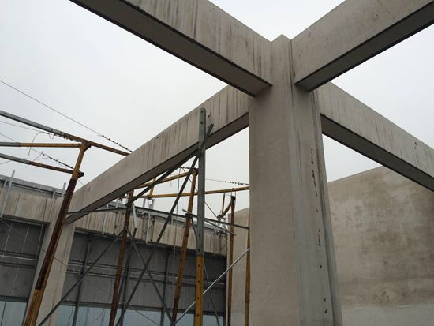
要点九： 吊篮移位管理
吊篮移位必须有安装单位人员履行，移位完成，安装单位自检合格由总包单位组织三方单位验收，验收后方可施工。严禁吊篮使用单位擅自移位。
案例 某工地，在建工程屋面有结构架，悬挂机构加高搭设。吊篮移位安装后，未经工序检查和三方验收，就开始使用。当吊篮上升到60米高度时，左侧后支架脱（拉）出，左侧提升钢丝绳突然失去悬挂功能，平台一侧坠落，另一侧在冲击力作用下栏杆断裂平台脱落坠地，2人死亡。
事故原因：1、移位后，左后支架固定螺栓未装。 2、幕墙单位作业人员擅自移位。
平台栏杆断裂，平台坠落
后支架上部被拉出

Slide 15
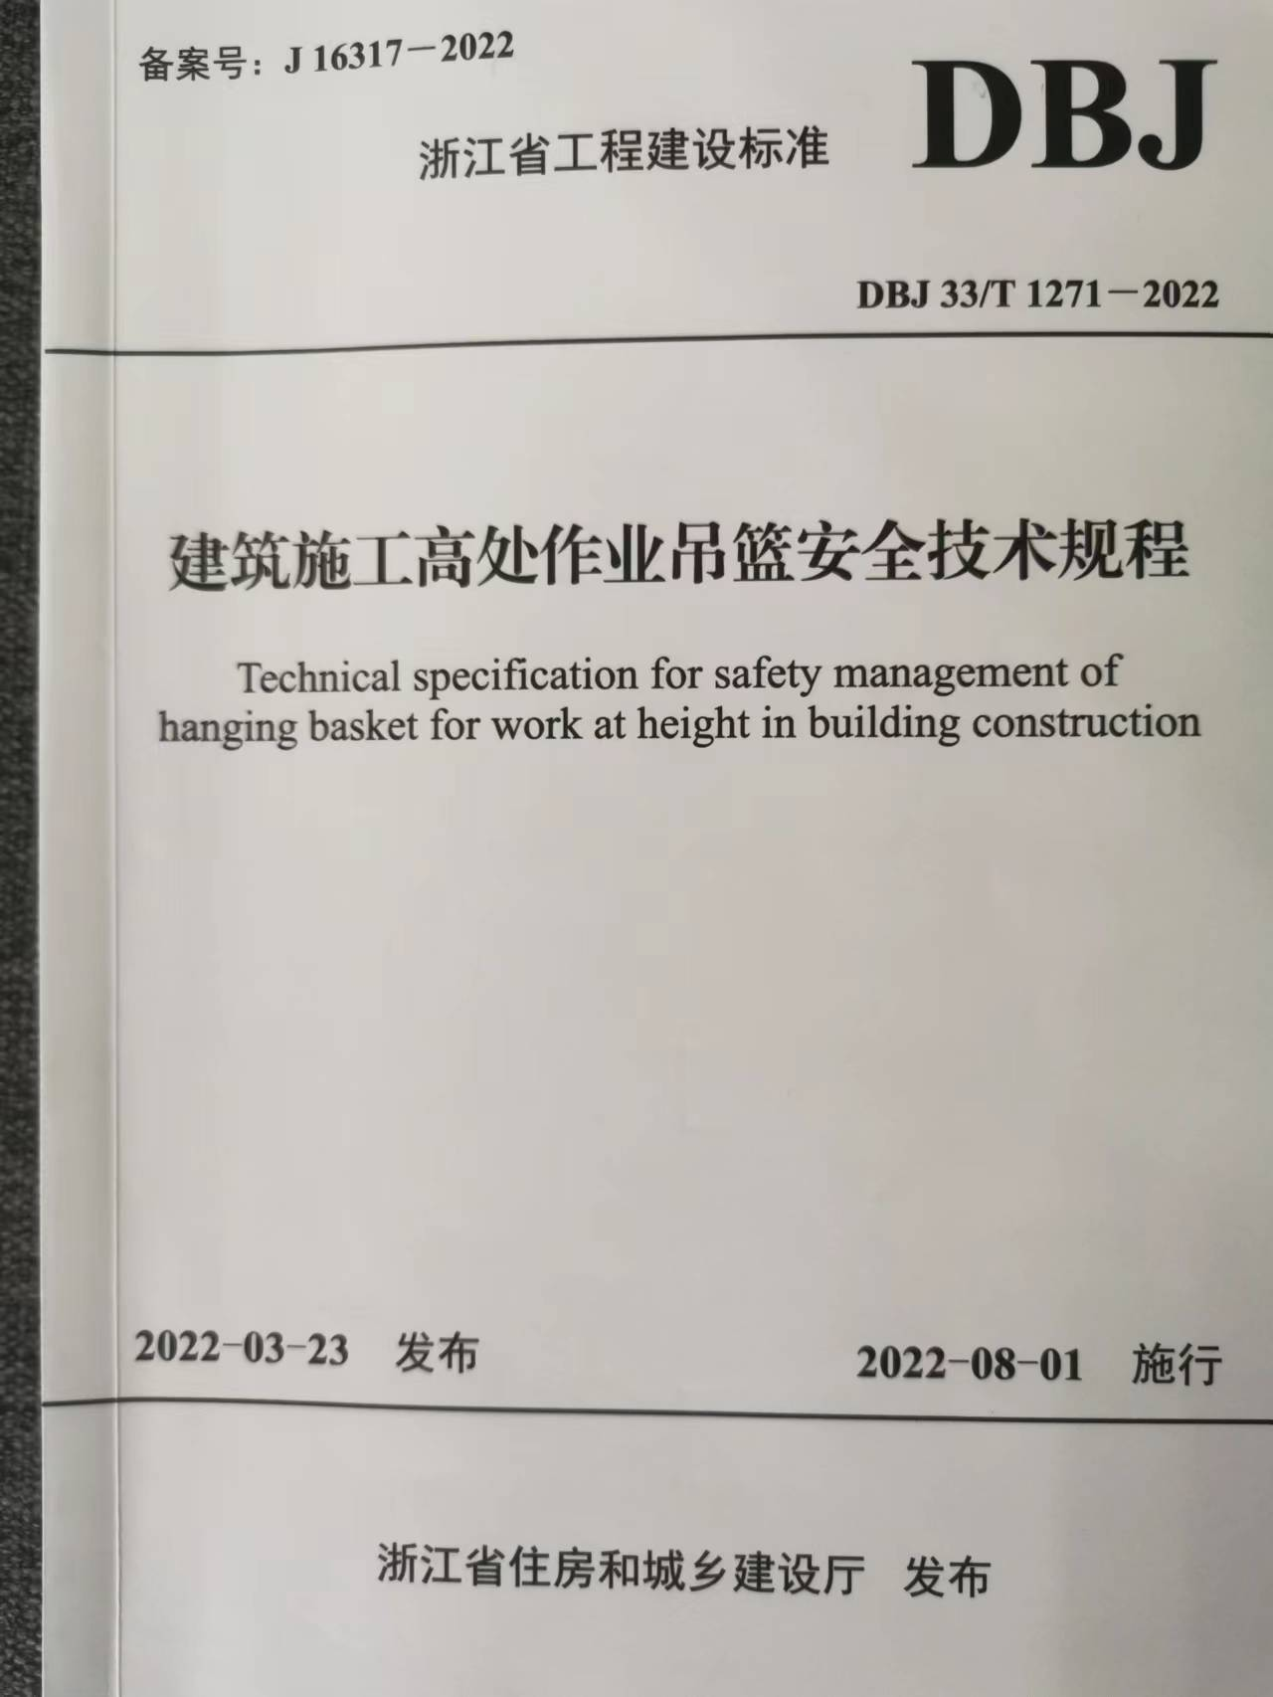
二、规程解读

Slide 16
《吊篮规程》
一、编制背景
二、规程目录
《规程》
解读
三、核心内容
四、条文要点
五、安装型式设计

Slide 17
《吊篮规程》
一、编制背景
为了解决当前吊篮使用管理普遍存在的问题，规范建筑施工高处作业吊篮的应用，强化高处作业吊篮安全技术管理，确保建筑施工安全。
存在的主要问题：
（1）吊篮不属于特种设备，制造、安装、使用管理要求相对不统一。
（2）建筑立面造形变化多，施工高度高，大量使用的特殊安装形式吊篮的设计、构配件制作和使用管理现行标准均未涉及，管理要求不明确，使吊篮施工存在较大安全风险。
（3）产品标准GB/T19155-2017《高处作业吊篮》相配套的安装、使用、拆卸技木规范和检验标准明显滞后。
（4）易引发吊篮事故的直接原因未在现行吊篮管理规范标准的条文上得到体现并有效约束。
（5）检查、检验 、验收表式不统一，管理安全有效性存在欠缺。

Slide 18
《吊篮规程》
二、规程目录
（1）七个章节
1 总则 2 术语 3 基本规定 4 安装形式设计 5 安装、移位与拆除
6 检查与验收 7 使用。（计101条，其中术语21条）
（2）六张附表
附录A 吊篮主要构配件进场核查表 附录B 吊篮特殊安装形式附加检验项目
附录C 高处作业吊篮安装验收表 附录D 高处作业吊篮定期维护保养表
附录E 高处作业吊篮使用日常检查表 附录F 高处作业吊篮月度安全检查表
六张附表，根据吊篮使用管理实际情况，明确了检查、检验项目、抽样数量和实施人员，覆盖了吊篮使用的全过程。不但包括吊篮本身，还包括吊篮使用条件。

Slide 19
三、核心内容
1、 解决了普遍、大量使用的特殊安装形式吊篮设计、构配件制作和使用管理问题。规定了八类10种常用吊篮特殊安装形式：
1）悬挂装置前搁置点 ；2）悬挂装置前梁加长2种；3）悬挂装置增高2种；4）悬挂装置刚性固定；5）悬挂装置后捆绑式固定； 6）悬挂装置后拉钢丝绳固定；7）轨道下挂设吊篮；8）女儿墙卡钳支架。
2、明确了吊篮特殊安装形式应附加检验项目
从2022年8月1日始，在浙江区域内的房屋和市政二工地，对特殊安装形式的吊篮安装检验，应根据附录B 吊篮特殊安装形式附加检验项目追加检验。
3、针对易引发吊篮事故的直接原因在规程条文中得到了体现并有效约束。
主要体现在以下八个方面：

Slide 20
《吊篮规程》
主要体现在以下八个方面：
1）特殊安装形式和副篮加设管理；
2）技术论证要求；
3）安全锁管理、安全绳管理；
4）进场吊篮主要构配件核查；
5）吊篮安装、拆除、使用、移位管理；
6）专项施工方案编制规定和安全技术交底内容要求；
7）检验检测管理；
8）细化了检查、检验 、验收、维保表格，明确了抽查、验收检查模式等。

Slide 21
《吊篮规程》
四、条文要点
1、特殊安装形式吊篮管理
特殊安装形式的悬挂装置和增设副篮的专项设计、制作加工应由吊篮制造企业完成。
1）提供设计计算等资料方面：悬挂装置结构、受力模型确定；主要结构受力件的强度、刚度和稳定性计算；构配件图、连接节点图、装配图等施工图纸。构配件制作加工质量证明文件； 使用要求。
2）提供实物：悬挂装置的部件、构件、螺栓、销轴等配套连接件 。
2、技术论证管理
1） 施工高度超过50m的幕墙安装工程；
2） 施工高度超过80m的外立面的涂刷、整修、灯光安装等工程；
3 ）特殊安装形式和加设副篮的吊篮施工。

Slide 22
《吊篮规程》
3、副篮加设管理。
该悬挂装置不宜采用特殊安装形式；悬挂平台可在建筑物一侧设置1个副篮，且在作业时悬挂平台横向水平倾角不应超过8；横向副篮长度不应超过1200mm，底板面积不应超过1m²。纵向副篮长度不应超过1000mm，宽度不应超过主平台的宽度； 副篮仅可作为操作人员作业平台，不得堆放施工材料；当操作人员进入副篮时，主悬挂平台应限载60%使用。
4、同一吊篮宜采用一种特殊安装形式。
特殊安装形式改变了悬挂装置的受力形式、设计制作均为非批量进行，安装、使用风险相对较高，为了保证使用安全，故一台吊篮不宜采用多种特殊安装形式。
5、防坠落装置（安全锁）一工地一标定。
由于安全锁是防止吊篮悬挂平台空中意外坠落的重要安全装置，省标规定，吊篮进入施工现场安装前，应对安全锁进行标定。并提出宜选择有网上查询报告真伪功能的检验机构进行标定；标定报告中应注明安全锁使用的工程名称和标定的有效期。应采用LSF30型安全锁（抗冲击能力30KN）。

Slide 23
《吊篮规程》
6、防坠落装置（安全锁）使用年限规定。
根据安全锁使用特性以及使用满三年的安全锁外观、摆轮、锁绳块等均会存在磨损和锈蚀等缺陷。参考外省市主管部门、制造企业对安全锁管理的意见建议，规定了安全锁出厂满3年报废期限，不得使用出厂日期、制造企业不明的防坠落装置。
离心式安全锁不在此限。
7、特殊安装形式应附加检验项目。
规程在原高处作业吊篮检验报告基础上，新增了高处作业吊篮特殊安装形式附加检验项目，见附录B。明确了特殊安装形式吊篮的检验项目；资料复核（安装方式与专项施工方案基本一致）、安装形式检验（8类十种特殊安装形式）、进行载荷试验（核载和110%核载作平台升降试验）。
8、检验机构及人员要求
从事吊篮各类检验的检验检测机构应具备相应检验资质，具有科学公正检验结果的能力，严禁挂靠、兼职人员从事检验工作。
《特种设备检验机构核准规则》TSG Z7001-2021-12.8国家市场监督管理总局颁布
二名检验师、六名检验员。机构核准：为定期检验（复检），不属安装检验（初检）。

Slide 24
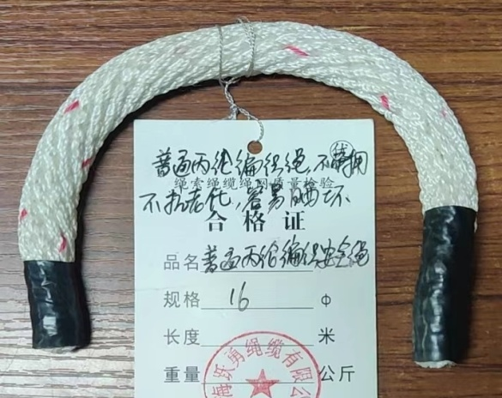
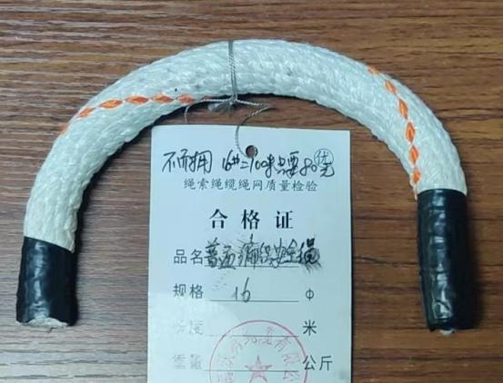
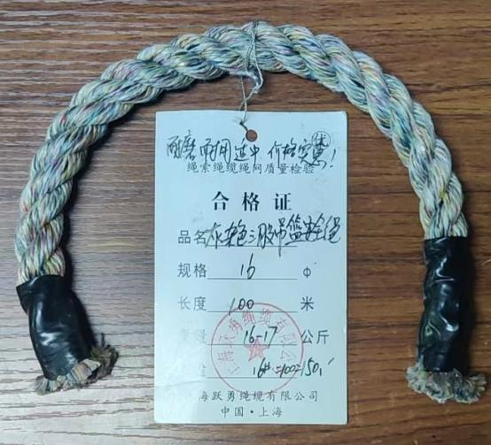
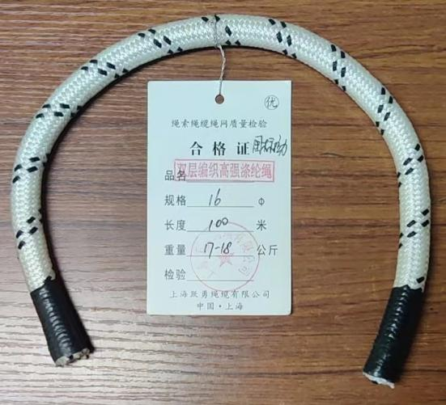
《吊篮规程》
9、吊篮平台长度大于4m管理
当平台长度大于4m时，2人共用一根安全绳会带来人员站立位置、平台坠落时人员相互碰撞问题，会造成二次伤害事故，规程明确了每人应独立使用一根安全绳。
10、安全绳（生命绳）设置、使用管理
安全绳应固定在建筑物或构筑物的承重结构构件上；转角处应有保护措施；安全绳受力后应有防滑的措施；安全绳尾部应垂放至地面，当安全绳不能保持基本垂直时，尾部应采取张紧措施（7.5KG重锤，离地300~500mm）；安全绳使用期限不宜超过2年。判定安全绳的使用与报废，应根据安全绳的材质与性能、使用时间和外观质量综合考虑。
1 丙纶编织绳
2 普通编织绳
3 灰杂色三股丙纶绳
4 双层编织高强涤纶绳
5 三股锦纶绳
性能：
不抗老化，室外风吹日晒 6个月-1年可能断丝损坏。重量轻，不吸水。
性能：不抗老化，拉力强度较差，再生化纤有较高性价比，室外风吹日晒 3-6个月可能断丝损坏。
性能：不抗老化，室外风吹日晒1-3年可能断丝损坏。
宜膨胀。
性能：机器编织，性能好、强度高，抗老化，室外风吹日晒 3-5年左右不损坏。
国标拉力。
性能：具有很高抗老化性，室外风吹日晒 5-10年不损坏。
耐热耐磨，有一定阻燃性。
国标拉力。

Slide 25
《吊篮规程》
11、防止电缆勾挂管理
悬吊平台上下运行时，平台下方的随行电缆随平台运行和环境风力作用会产生明显摆动，如果建筑立面存在突出物，或幕墙施工未连续进行造成施工过程中立面明显不平整等情况，当平台上升时，操作人员注意随行电缆的运行情况，电缆有勾挂立面突出物的可能。（案例）
如果固定在建筑结构上的电缆，因施工被另时移位搁置，电缆有勾挂物品和部件的可能，轻则造成电缆断裂、勾挂处物件坠落，重则造成高处坠物致下方人员伤亡事故发生。所以施工中应分析电缆碰挂可能性，做好电缆固定部位的监管，采取相应的技术、管理措施。
12、不得将吊篮用作垂直运输设备
吊篮的属性是一种施工平台，不属于起重机械。所以不能用作垂直运输设备。但垂直运输设备的材料垂直运输与带料提升有本质区别。吊篮在核定载重量范围内，携带与施工工效相适合的材料、工具，升降到作业位置施工不视同为垂直运输行为，但悬挂平台载重状态应检验报告核定载重量的80%控制使用。

Slide 26
《吊篮规程》
13、悬挂平台偏位使用管理
为保证悬挂装置的稳定性，规程只允许平台前、后方向的偏位，且悬挂钢丝绳的最大偏位角不得超过3°，并在悬挂装置抗倾覆计算时考虑偏位引起的水平分力。而悬挂平台左右向的偏位会对悬挂装置产生侧向力而引起倾翻，因此，严禁依靠外力使悬挂平台左右方向偏位。
14、配风速仪
五级及以上大风、浓雾、雨雪等恶劣天气和夜间严禁吊篮安装、移位、拆卸和使用作业。吊篮作业的运行高度通常较高，高处的风速远大于地面风速，风向也会发生变化。规程规定当吊篮使用高度超过50m时，位于迎风侧的吊篮宜配置风速仪。
15、突起大风管理
在高层建筑外立面事先埋设预埋件、挂钩。在悬挂平台内应放置类似钢筋拉钩、绳索等物件，并了解和判定在建建筑物立面结构上可以临时固定的位置。当吊篮使用中遇突发大风，应根据平台所在高度、风力合理采取下降悬挂平台着地、空中用拉钩、绳索临时固定平台等方法，使操作人员安全撒离悬挂平台。
悬挂平台靠建筑物立面一侧应安装靠墙轮等缓冲装置。

Slide 27
《吊篮规程》
16、核定载重量计算
由于每次安装时高度、平台长度、悬挂机构外伸长度等安装工况不同，规定了安装后核定载重量计算要求。依据产品说明书提供额定载重量，结合吊篮安装后平台长度、悬挂装置安装高度、悬挂装置安装形式所核定的本次安装工况下的允许载重量。
核定载重量
Ry——当前安装条件下吊篮悬挂平台核定载重量（kg）；
L—— 使用说明书规定的悬挂装置支架允许外伸悬臂长度（mm）；
L_{C}——悬挂装置支架安装外伸悬臂长度（mm）；
Rl——该型吊篮公称额定载重量 （kg）
S_{wp}——实际安装悬挂平台自重（kg）。
吊篮长度6m按480kg取值； 吊篮长度每减少1.0 m，平台自重减少48kg；
q——钢丝绳单位长度重量（kg/m）。
H——悬挂点至钢丝绳尾部的距离（m）；

Slide 28
《吊篮规程》
不同悬挂平台长度的最大核定载重量表
悬挂平台长度（m） | 1.5 | 2.0 | 2.5 | 3.0 | 3.5 | 4.0 | ≥4.5
最大核定载重量（kg） | 250 | 300 | 350 | 400 | 450 | 500 | 额定载重量
核定载重量 — 依据额定载重量，结合吊篮安装工况（平台长度、前梁外伸长度、高度等），经计算确定的允
许载重量。
计算示例：一台高处作业吊篮安装于120m屋面，吊篮悬挂平台长度为4000mm，前伸长度为1700mm，说明书规定最大前伸长度为1500mm，则相关参数计算为：
L=1500mm； L_{C}=1700mm； R_{l}=630kg； S_{wp}=480-48×2=384kg； H=120m q=0.25kg/m
代入公式得到：
按上表，悬挂平台为4m的吊篮其最大核定载重量为500kg，大于440kg，故本例核定载重量为440kg。 考虑特殊安装形式吊篮的设计、制造、安装和使用的规范性存在一定不确定因素，故规程规定其核定载重量再乘上0.9折减系数。本规程规定了核定载重量计算公式及不同悬挂平台长度的最大核定载重量。本规程没有检测值的80%的规定。
检测单位自定的检测值的80%是指：在计算所得的核定载重量440kg再乘上80%即350kg。如果计算所得的核定载重量大于500kg按500kg计，检测值的80%即为500kgX80%=400kg。
最终：核定载重量复核计算的悬挂装置抗倾覆安全系数仍需满足不小于3的要求。

Slide 29
《吊篮规程》
17、进场吊篮主要部件检查制度
吊篮钢丝绳、安全锁和提升机事关吊篮安全使用。此三大件安装后不便于逐个检查，特别是钢丝绳，数量多、范围广，最好的办法是钢丝绳进场时安装前成圈形状时检查，使用过程中再对可能受损部位进行重点检查。这样检查效果好、效率高、可操作性强。因此规程提出了三大件进场检查的要求，见规程附录A。
18、电焊作业防护措施。
1）吊篮悬挂装置直接安装在主体钢结构上： 吊篮中的所有部件包括钢丝绳均成为带电焊接回路的一部分，因此悬挂装置和悬挂平台与钢结构之间宜采取绝缘措施。
2）吊篮悬挂装置直接安装在建筑结构上：在平台内进行电焊作业，由于钢丝绳与龙骨等金属结构相碰，会引起触碰处钢丝绳电弧烧烛致钢丝绳断裂造成安全事故，已发生多起，类似原因的钢丝绳损伤缺陷一般难以被及时发现，而危害极大。
规程对避免类似情况发生提出了应对措施，使用前对悬挂装置和钢丝绳进行预先检查和运行过程的观察等。

Slide 30
《吊篮规程》
19、悬挂装置抗倾覆安全系数≥3
国标2003版要求：在正常工作状态下，吊篮悬挂装置的抗倾覆力矩与倾覆力矩的比值不得小于2。
现行国标2017版要求： 在配重悬挂支架外伸距离最大，起升机构极限工作载荷工况时，稳定力矩应大于或等于3倍的倾覆力矩。
一、稳定系数2提高到3的依据或理由：
1、高空 、载操作人员、操作者技能普遍低、设备使用环境相对恶劣 → 从安全考量 ，以人为本，要求有更高的安全系数。
2、原03标准设计计算钢丝绳断裂、平台单边悬挂时，平衡系数1：1 → 存在整机倾覆可能。
3、现行17版标准，安全锁作用后，动载系数的取值为2.5。上升时平台与障碍物卡住时，钢丝绳的最大拉力F=2.5w‖ （相当于悬挂装置受力） → 设计计算要求提高。
4、从大量的工程案例分析，提升机故障，导致钢丝绳断裂；安全锁失效；平台与立面障碍物卡住 → 导致了悬挂支架单边坠落、整体坠落、平台坠落的原因是稳定系数=2偏小。
二、稳定系数从 2 → 3 怎么办？
1、是技术规范要求 → 严格按照2017版标准执行；2、生产企业因客户和使用要求 → 提升机极限工作载荷降级；3、从现状、结构面承载限制；2人限制、远未达到额定载重量 → 提出升机极限工作载荷降级
解决办法：额定载重量相应减小：800型 → 630型、500型； 630型 → 500型、400型。
在稳定系数Cwr≥3前提下不增加或少增加配重

Slide 31
《吊篮规程》
三、悬挂装置稳定性计算
《高处作业吊篮》GB/T 19155-2017规定，在配重悬挂支架外伸距离最大（单支架配重500kg 、外伸1.7米、支架距离4.4米、支点到悬挂支架重心距离2.2m ），起升机构极限工作载荷工况时，稳定力矩应大于或等于3倍的倾覆力矩。 1、钢丝绳安全系数K=8（03标准为9）；钢丝绳4*31SW+FC-8.30最小破断拉力53KN > 42.57KN。
计算钢丝绳安全系数时，应计入风荷载，计算抗倾覆时不用计入风荷载。
2、 稳定性校核公式
按照我省本规程规定，吊篮及钢丝绳自重标准值（KN）按安装高度50m计算，超过50m的按本规程给出的公式进行
计算折减吊篮载重量，则自重标准值为：
630吊篮按降级后额定载重量500kg
起升机构极限工作载荷 W₁₁=平台自重+额定载重量=（530+500）/2=515kg=5.047kN
抗倾覆安全系数
计算基本正确（500略偏大）
抗倾覆系统为3时，由于配重没增加，要下降额定载重量，原630kg至少要下降至500kg的原因。

Slide 32
《吊篮规程》
20、吊篮移位管理
明确吊篮移位是在同一安装楼层拆除并重新安装的过程。
移位时，应将悬挂平台降落至地面，并应使其钢丝绳处于松弛状态。
须由专业安装单位移位，移位后施工单位组织验收。吊篮悬挂装置移位后若安装形式和参数有重大变化的，如悬挂装置前梁外伸长度变长、支架增高、标准安装变成特殊安装形式等应进行安装检验。
21、安装检验管理
检验机构应按照现行行业标准《建筑施工升降设备设施检验标准》JGJ305相关规定对吊篮实物进行逐台、逐项检验后作出检验结果判定，并应包括以下检验内容：
1）计算核定载重量；
2）对于特殊安装形式的吊篮，应按附录B的规定进行附加检验，并宜抽样进行核定载重量试验；
3）应绘制所检吊篮平面位置图

Slide 33
《吊篮规程》
22、安装检验范围
第一种是吊篮在施工现场首次安装；
第二种是不论移位后目标位置是否在同楼同层，凡是悬挂装置移位后安装形式和参数有重大变化的，如悬挂装置横梁外伸长度变长、支架增高、标准安装变成特殊安装形式的移位作业；
第三种是已安装的吊篮停用时间超过3个月需重新使用的。
以上三种情况均应由安装单位自检合格后报检验机构进行安装检验。
23、定检及抽样数量。
规程附录D、E、F，明确了定期维护保养和和定期日检、月检； 附录A吊篮主要构配件进场核查表，明确了核查钢丝绳、安全锁、提升机三种主要部件和特殊安装型式及副篮件数、每批核查数量、抽查比例，抽查数量，最少不小于5台，进场数量小于5台的全数查。

Slide 34
24、安装拆卸专项施工方案编制 （从12个方面来编制）
1 工程概况 — 要点：周边环境情况、进场时场地条件；建筑面积、最大标高、建筑屋面和立面形状。用列表和相关平面、立面图、剖视图表示；（对建筑立面复杂的应绘制特殊部位吊篮施工剖面图）
吊篮作业对象和施工范围总体介绍；需带料提升材料的类型、规格、重量参数及放置要求；吊篮型号和安装方式等。提供屋面相关照片。
2 编制依据 — 略 ； 3 吊篮设备说明 — 略。
4 吊篮安装平面布置设计方案
要点： 1）绘制吊篮安装平面布置图。应明确现场起重机械安装位置，注明相邻吊篮平台之间和悬挂平台与起重机械的净距离、悬挂装置前后伸梁、配重的示意位置、专用配电箱的数量与安装位置等；
2）编制吊篮安装配置表。标明采用吊篮的规格型号、平台长度、安装高度、位置、悬挂装置安装型式、横梁外伸长度、配重支架前后间距、配重数量、安全绳和钢丝绳配置长度等基本参数等。

Slide 35
5 建筑结构支撑能力校核 — 要点： 计算吊篮悬挂装置在最不利条件下，对建筑支撑结构施加的最大作用力；对预埋件或锚固件的相关计算；委托相关单位校核建筑结构局部及整体能否承受吊篮施加的作用力；（悬挂装置支承在沿沟、悬挑结构上的复核）
6 特殊安装形式吊篮安全要求与措施 — 要点：由制造商提供设计计算书、构配件制作加工及验收要求；明确结构型式与特点、绘制重要节点详图、安装位置、使用要求和安全技术措施等详细说明。
7 施工作业计划 - 略；8 施工安全技术措施 - 略；9 安拆、施工安全注意事项 -略
10 应急措施与救援预案 -略 11 与安装、移位和拆卸相关的其他说明与规定-略
12 计算书和相关附图 — 要点：当前安装工况下标配吊篮的悬挂装置抗倾覆系数、钢丝绳安全系数校核，特殊安装形式悬挂机构设计计算书。特殊安装形式杆件增高、附墙拉结、后拉钢丝绳锚固固定等施工详图。

Slide 36
26、吊篮安装移位拆除基本要求
1 安全技术交底 — 进行二个层级的安全技术交底交底。
2 安装、移位、拆除作业是一项团队工作 — 选好带班工长，安装工持特种作业证书。
3 按照专项施工方案和相关标准规定 — 不得擅自变更安装方式、降低安装标准。
4 检查确认 — 吊篮安装、移位与拆除前，确认吊篮整机构部件完好、齐全及配套。
5 销轴、螺栓不得随意代用 —吊篮安装用销轴、螺栓等紧固件规格及强度等级应符合产品使用说明书的规定。
6 设置安全警戒 — 地面及出入口安全防护， 天井等通道内施工应无障碍物，并有监护人。
7 安装质量管控 —对吊篮安装垂直度、平整度、侧向稳定、钢丝绳收紧度等连接实施精度控制。
8 防坠落措施 — 搭设操作平台、做好临边防护，安装作业人员应正确佩戴和使用安全防护用品。
9 恶劣天气管理 — 当遇有5级及以上大风等恶劣天气 ，不得进行吊篮安装、移位和拆除作业。
10 当安装、移位、拆除作业不能连续进行时 — 对未安装或拆除完成的部件固定牢固并确保处于安全状态，检查无安全隐患后，作业人员方可离开现场。
11 移位 — 应由安装单位负责进行，移位结束后由施工总承包单位组织验收。
12 自检 — 吊篮安装、移位完成后，专业安装单位应进行自检。

Slide 37
《吊篮规程》
五、安装型式设计
砼梁的宽度应大于200mm
（1 ） 悬挂装置前搁置结构梁上
加强钢丝绳立杆
1）搁置点处结构构件承载能力应满足要求；
2）搁置点应固定且有悬挂装置侧向稳定措施；
3）搁置点不应与加强钢丝绳立杆错位设置。
4）前支架采用支托形式固定时，悬高不应大于400mm。
5）悬挂装置加强钢丝绳应使用00型索具螺旋预紧。
（采用几字型的钢板厚度≥6mm。受压型的锚栓直径≥12mm ）
（前支托底座建议改成90度直角型）
前支架采用支托形式（异型支座）：

Slide 38
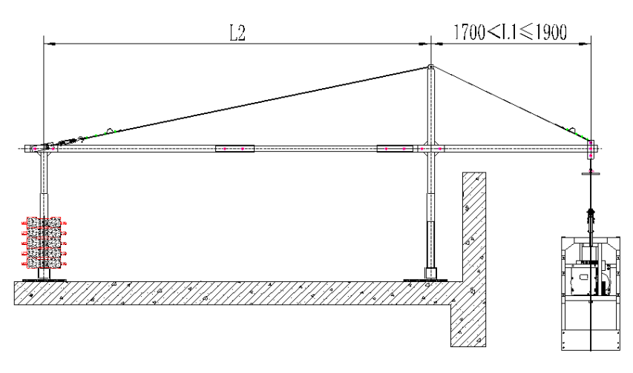
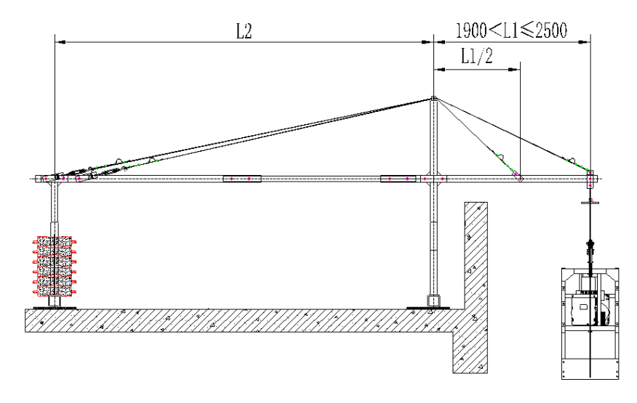
《吊篮规程》
（2 ） 悬挂装置前梁加长
1）当悬挂装置前梁外伸长度大于1700mm且不大于1900mm时，应计算确定核定载重量。
2）当悬挂装置前梁外伸长度大于1900mm时，宜加大前梁材料规格，增加前梁加强钢丝绳数量，并按本规程6.0.4条计算确定核定载重量；前梁加强钢丝绳应受力均匀。外伸长度不应大于2800mm。（如果悬挂点与外侧加强钢丝绳固定点向内侧错开至少50mm左右，受载后，外伸梁会出现向下的弯曲变形使内加强负我丝绳受载而起到增设效果。）
加强钢丝绳立杆
加强钢丝绳
×
悬挂点

Slide 39
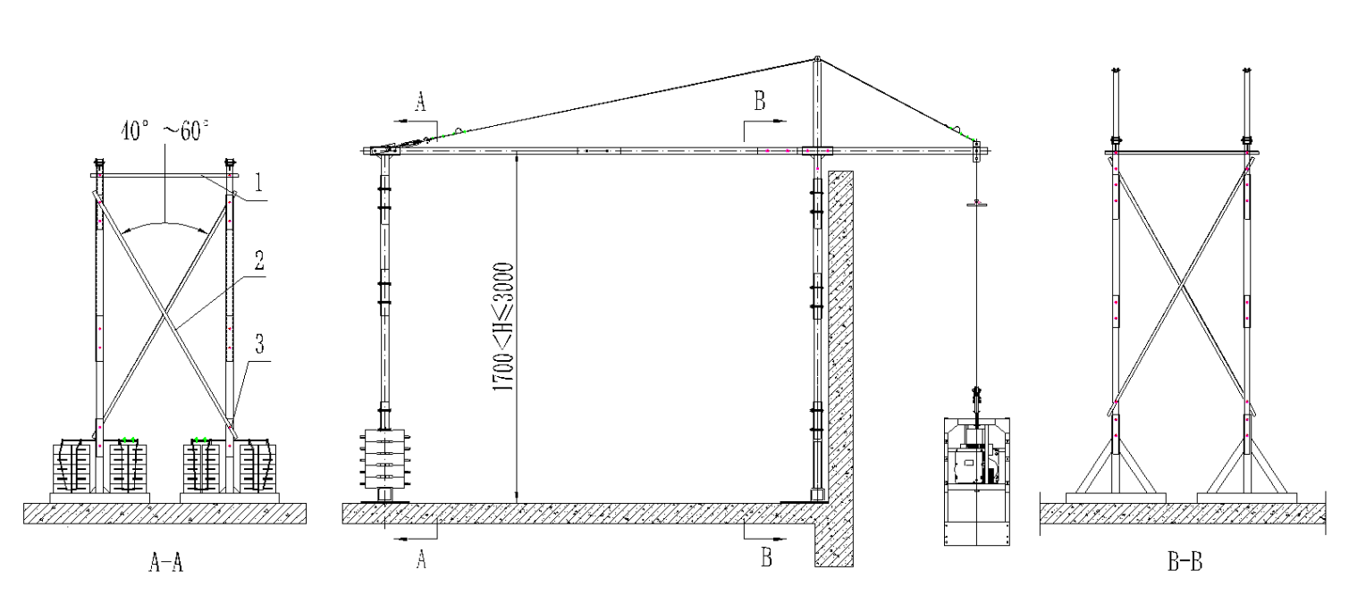
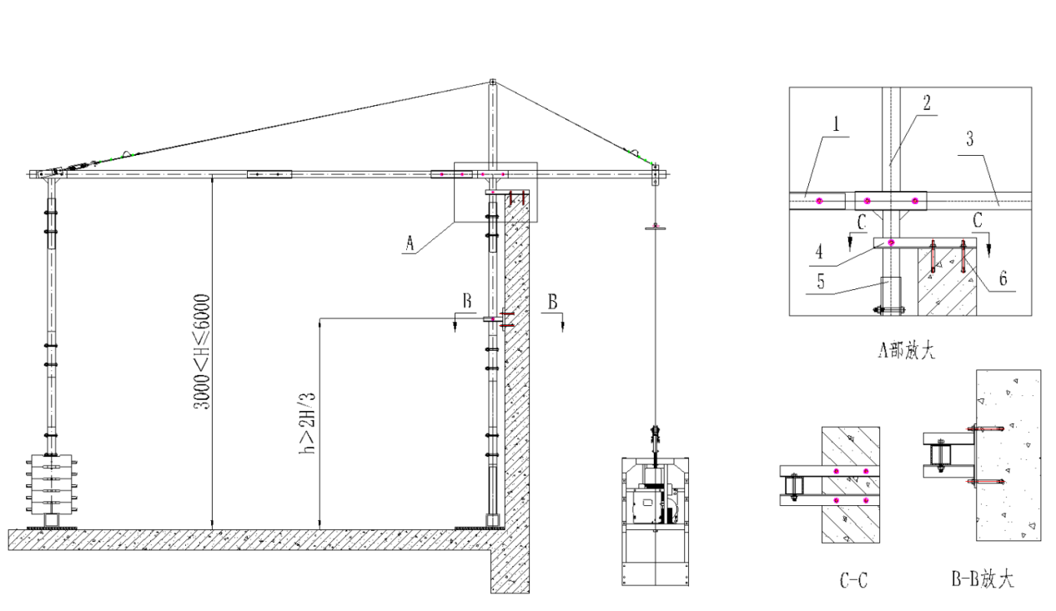
《吊篮规程》
（3） 悬挂装置增高
1）悬挂装置增高后总高度不大于3000mm时，相邻的前立杆和后立杆应设置侧向稳定措施。当采用剪力撑作为侧向稳定措施时，剪刀撑杆规格不小于50×5等边角钢，其夹角宜为40°～60°；
2 ）悬挂装置增高后总高度大于3000mm小于6000mm时，前立杆应与建筑结构设置拉结措施，相邻后立杆应设置侧向稳定措施。拉接点的位置和数量按增高工况由计算确定。用于拉接固定的锚栓规格应经计算确定，其直径不应小于12mm，两侧拉接件应采用型钢，且截面积之和不应小于悬挂装置立杆截面积；
3） 立杆增高杆件规格应大于原立杆材料规格；增高件装配间隙应适宜，无明显错位；
4 ）用于前、后立杆增高连接的螺栓规格、数量应与吊篮原同部位螺栓连接一致；
5） 悬挂装置增高后，前立杆安装垂直度误差不应大于H/100，且不应超过50mm。
6）悬挂装置增高后最大高度不应大于6000mm。 （前立杆受压 λ=150，后立杆受拉 λ=250）
（前、后支杆安装应保持等高）

Slide 40
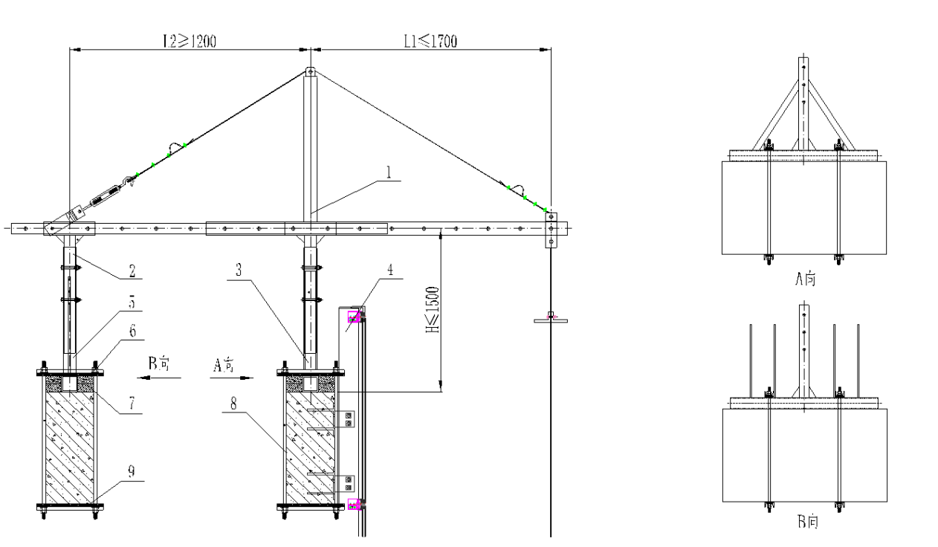
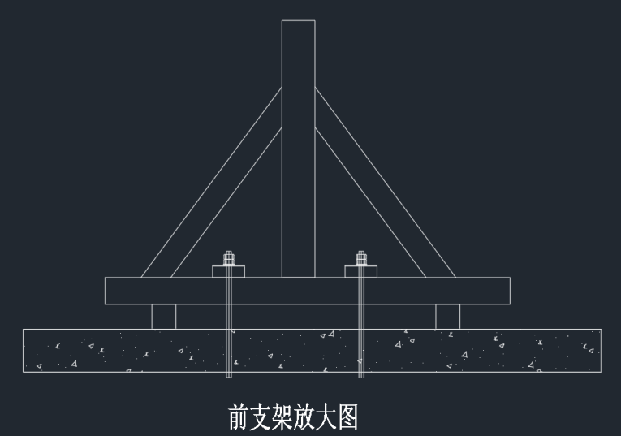
《吊篮规程》
（4） 悬挂装置刚性固定
1） 前支架应采用抱箍工支托形式，后支架应采用抱箍形式。前支架采用支托形式固定时，悬高不应大于400mm，前后支架采用标准支架时，支架高度不应大于1500；
2）前梁外伸不应大于1700mm，后梁长度不应小于1200;
3）抱箍用压板、螺杆等受力件材质、规格应按计算确定，钢板式压板厚度不应小于16mm； 型钢式规格不应小于6.3#槽钢、63×6等边角钢或70×4mm矩形空心型钢；
4） 螺杆直径不应小于20mm，螺杆螺纹应符合普通螺纹标准牙型参数；
5） 压板螺杆抱箍结构应有防支架滑移措施。螺杆应配标准平垫圈和双螺母，且有防螺母脱出措施。
不宜采用U 型螺杆连接方式

Slide 41
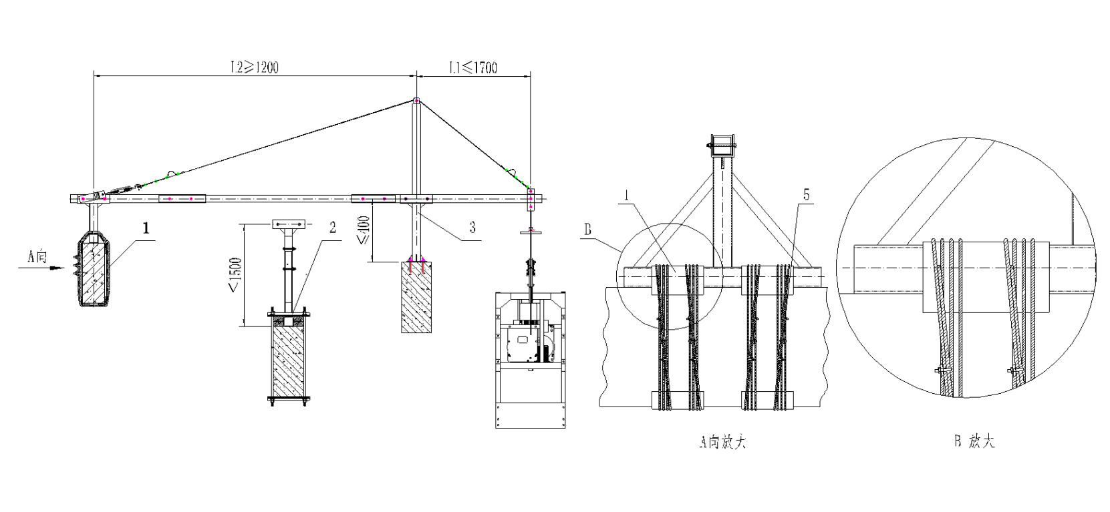
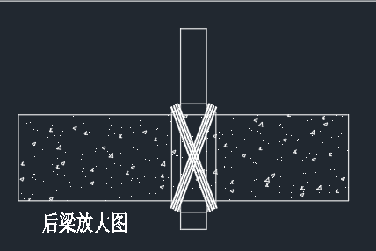
《吊篮规程》
（5） 悬挂装置后捆绑式
1）悬挂装置前支架应采用刚性连接固定，且应有侧向稳定措施；
2）前支架采用支托形式固定时，悬高不大于400；前支架采用标准支架时，支架高度不应大于1500mm；
3）前梁外伸不应大于1700mm，后梁长度不应小于1200mm；
4）后固定点捆绑用钢丝绳规格不应小于吊篮工作钢丝绳，并应
左右二侧相互独立捆绑，每个捆绑点捆绑圈
数不应少于8圈，并具有张紧措施。
（前支托底座建议改成90度直角型）
不宜采用斜交捆绑方式

Slide 42
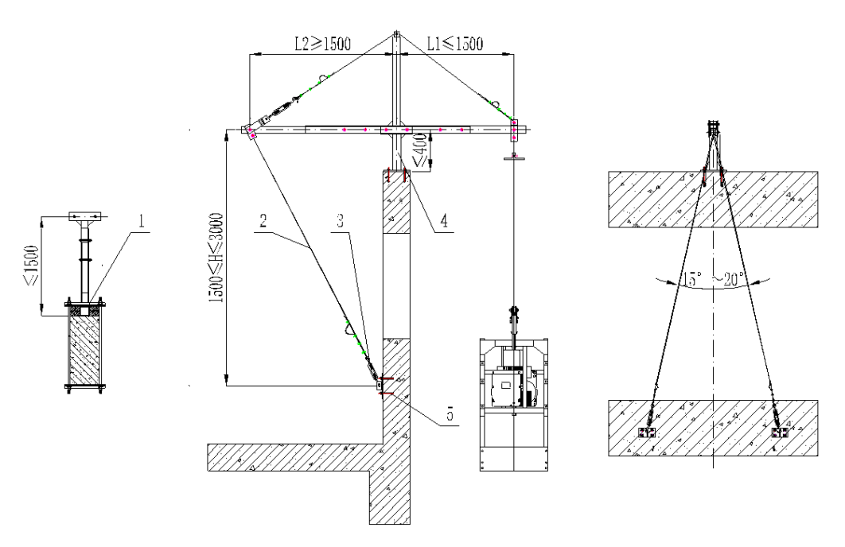
《吊篮规程》
（6） 悬挂装置后拉钢丝绳固定
1） 悬挂装置前支架应采用刚性连接固定，且应有侧向稳定措施；
2） 前支架采用前支托形式固定时，悬高不应大于400mm；前支架采用标准支架时，支架高度不应大于1500mm；（前支托底座建议改成90度直角型。）
3）前梁外伸不应大于1500mm，后梁长度不应小于1500mm，后拉钢丝绳固定点与悬挂装置水平杆的距离不应大于5000mm；
4）后拉钢丝绳宜呈15°～20°在两侧对称布置，且具备预紧功能，两侧钢丝绳应分别独立固定，后拉钢丝绳与悬挂装置水平杆件的夹角不应小于40°；
5）单侧后拉钢丝绳不应少于2根。钢丝绳规格
按计算确定且不应小于吊篮工作钢丝绳，安全
系数不应小于12；
6） 后拉钢丝绳采用锚固件固定时，锚栓不应
直接承受拉力。埋件及锚栓应经计算确定，且
锚栓直径不小于16mm。
7）后拉钢丝绳应使用00型索具螺旋预紧。
X

Slide 43
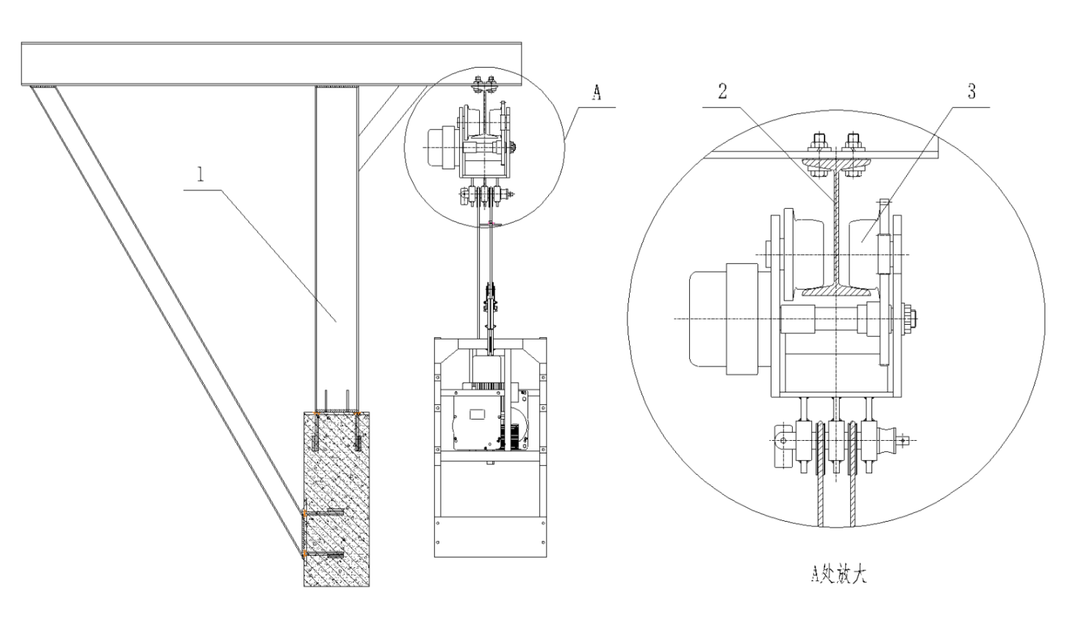
《吊篮规程》
（7） 轨道下挂设吊篮
1） 应对轨道承力钢结构和连接进行设计计算，承力钢结构件应满足强度、刚度和稳定性要求；固定结构应能满足悬挂平台悬挂作业的强度、刚度和稳定性；
2）轨道行走小车应采用与轨道规格相配套的定型产品，并应具备产品合格证和使用说明书，其公称承载能力应大于悬挂平台悬挂点设计拉力的3倍；
3） 悬挂平台工作钢丝绳和安全钢丝绳应在行走小车上单独悬挂；行走小车应配有制动或定位装置，两行走小车间应设置与悬挂平台等长度的定距杆；
4） 行走小车与悬挂平台升降应有互锁功能，
当悬挂平台升至最高点时，行走小车方可水
平方向移动；
5） 安全绳不应固定在轨道上。
6）轨道下挂吊篮应水平直线移动，不得改变
方向移动。

Slide 44
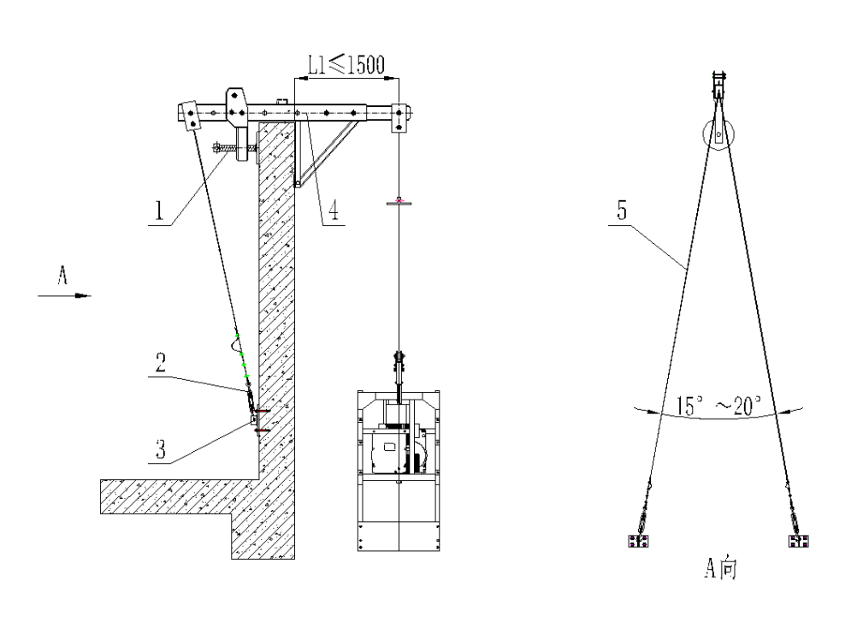
《吊篮规程》
（8）女儿墙卡钳支架
1）女儿墙卡钳支架后部应增设辅助钢丝绳，且呈15°～20°在两侧对称布置，具备预紧功能。两侧钢丝绳应分别独立固定；钢丝绳固定和受力应按独立承载工况计算，钢丝绳 直径不应小于提升钢丝绳；
2）辅助钢丝绳采用锚固件固定时，埋件及螺栓应经计算确定，且锚栓直径不应小于16mm，并不得直接承受拉力。
3）女儿墙卡钳支架安装后，前梁外伸长度
不应大于1500mm。

Slide 45
《吊篮规程》
六、6张附表
附录A 吊篮主要构配件进场核查表
附录B 吊篮特殊安装形式附加检验项目
附录C 高处作业吊篮安装验收表
附录D 高处作业吊篮定期维护保养表
附录E 高处作业吊篮使用日常检查表
附录F 高处作业吊篮月度安全检查表
根据吊篮使用管理实际情况，编制了各类检查、验收用表，明确了检查、检验项目、抽样数量和实施人员，覆盖了吊篮使用的全过程。不但包括吊篮本身，还包括吊篮使用条件。

Slide 46
结语
contents
不当之处请指正 谢谢！
陈国良 13336057833

